Slide 1


ESCUELA DE GOBERNABILIDAD
NIVEL BÁSICO INTRODUCTORIO

Slide 2
MÓDULO: 1
RESILIENCIA EN TIEMPOS DE COVID

Slide 3
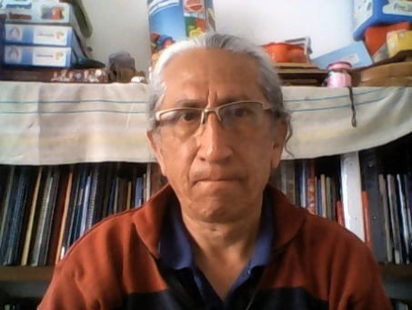
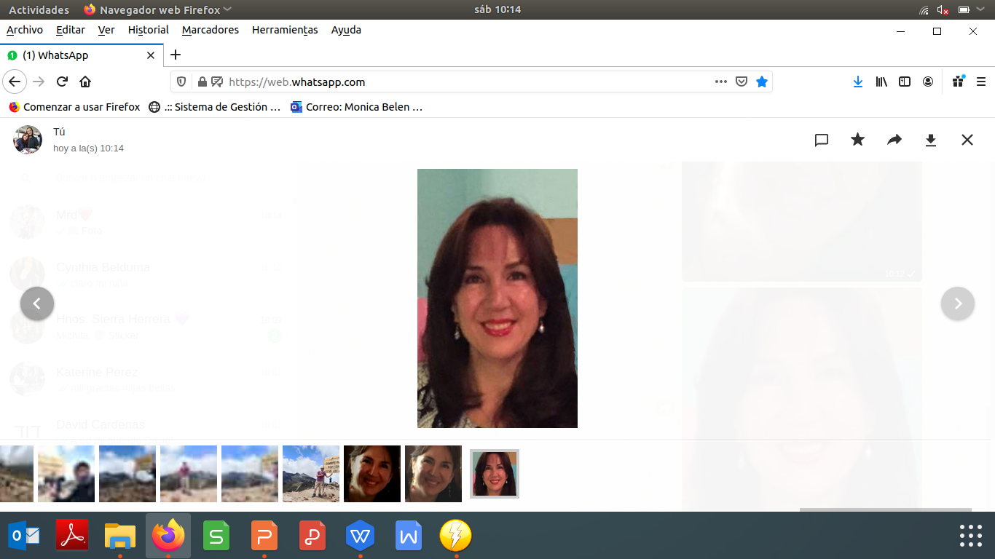

FACILITADORES
Marco Urbina
Educador Parvulario
Mónica Espín S.
Psicóloga
Juan Carlos Pazmiño
Psicólogo Clínico

Slide 4
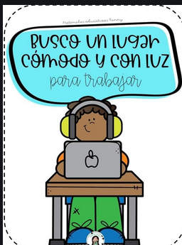
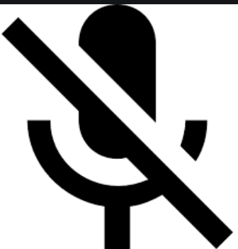
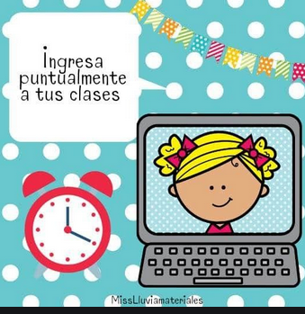
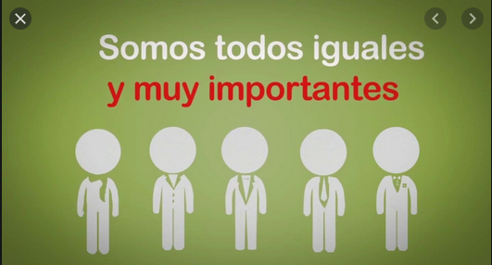
ACUERDOS
Apague el micrófono
Busque un lugar cómodo e iluminado
Entre puntualmente
Respeto mutuo

Slide 5
METODOLOGÍA Y CONTENIDOS:
DIA 1
TEMAS
Concepto de crisis. Tipos de la crisis. Elementos de la crisis. Elemento neurológicos de la crisis. Elementos para remontar la crisis. Lanzamiento de la campaña #QuitoCiudadResiliente.
DIA 2
TEMAS
Concepto de resiliencia. Elementos para fortalecer la resiliencia. Rol del líder- lidereza en la pandemia. Sociedades resilientes. Estrategias para implementar en el ámbito comunitario.
METODOLOGÍA | Explicativa y exponencial

Slide 6
OBJETIVOS DE APRENDIZAJE:
Al finalizar el módulo de “Resiliencia en tiempo de COVID”, los participantes estarán en capacidad de:
Conceptualización de crisis, resiliencia, factores resilientes.
Definir herramientas de resiliencia y el rol del líder/lidereza para remontar la crisis.
Desarrollar factores para fortalecer la resiliencia tanto individual como en colectivo y aplicación de estrategias básicas en el ámbito comunitario.

Slide 7
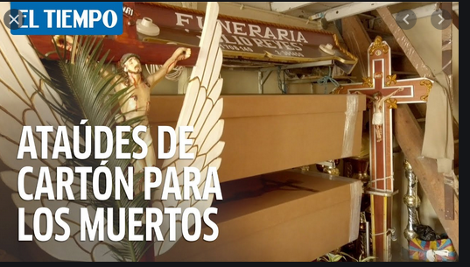
CONSIGA UN ATAÚD Y ENTIÉRRELO USTED MISMO
Una historia real en tiempos de crisis
Video:

Slide 8
LA PANDEMIA COVID
Crisis de salud global que define nuestro tiempo y el mayor desafío que hemos enfrentado desde la Segunda Guerra Mundial.
Carrera contra la propagación de la enfermedad
Pone a prueba a cada uno de los países que toca.
Tiene el potencial de crear crisis sociales, económicas y políticas devastadoras que dejarán profundas cicatrices.
Estamos en territorio desconocido.
Las personas pierden sus trabajos e ingresos, sin forma de saber cuándo volverá a la normalidad.

Slide 9
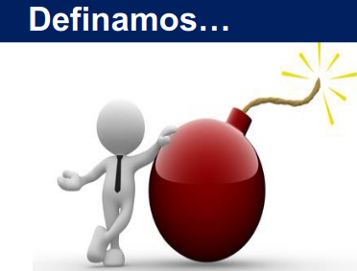
¿QUÉ ES LA CRISIS?
Etimológicamente, Crisis proviene del griego Krisis: Juicio o decisión.
En Occidente: Juicio o decisión se debe tomar ante una contingencia. Se resalta que es “paralizante, sobre nuestra capacidad de reacción” con información escasa y/o difusa y la variable del tiempo controla la situación.
En Oriente: Crisis es cambio que ofrece una oportunidad.
Crisis se puede entender como:
Cambio profundo de consecuencias importantes.
Exige que tomemos decisiones.
Moverse del espacio de confort.
Cambiar la forma de pensar actuar y relacionarse.

Slide 10
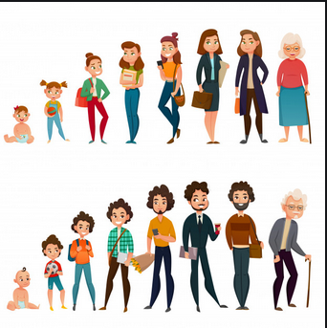
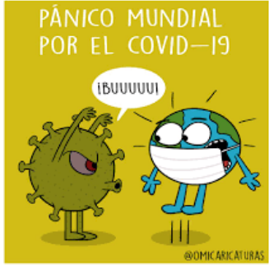
¿TIPOS DE CRISIS?
EVOLUTIVAS
Desarrolladas con las etapas de maduración en las diversas etapas de la vida
SITUACIONAL
No frecuentes, repentinas, ocasionadas por causas externas, en ocasiones fuera del control de las personas.

Slide 11
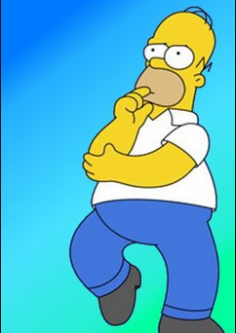
A nivel emocional: Estado de shock, temor, tristeza, resentimiento o culpa, desesperanza, irritabilidad, alta reactividad, mayor labilidad emocional, dificultad para expresar sentimientos, bloqueo emocional, ansiedad, miedo.
A nivel cognitivo: Confusión, dificultad de concentración y atención, recuerdos y pensamientos intrusivos, dificultad para conectar, rumiación, hipervigilancia.
A nivel físico: Tensión, fatiga, problemas de sueño, incapacidad de descansar, cambios en el apetito, náuseas, taquicardias, cefaleas tensionales, molestias musculoesqueléticas.
En las relaciones interpersonales: Conductas de aislamiento, evitación de la interacción, sentimientos de rechazo o abandono, actitudes de frialdad o distanciamiento de los otros o, por el contrario, conductas de sobreprotección y control, hiperreactividad o conducta irascible.
¿CÓMO SE QUE ESTOY EN CRISIS?

Slide 12
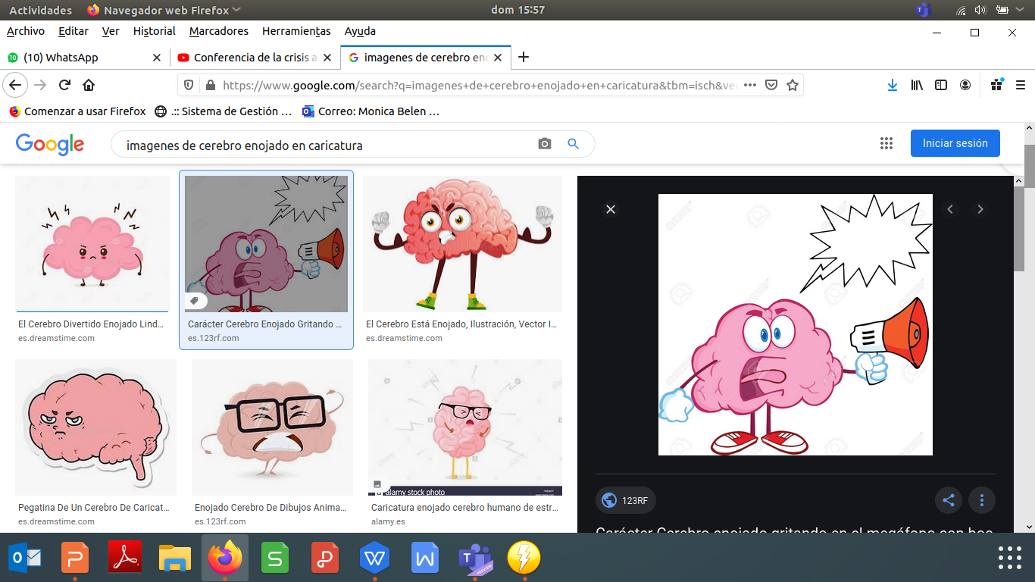
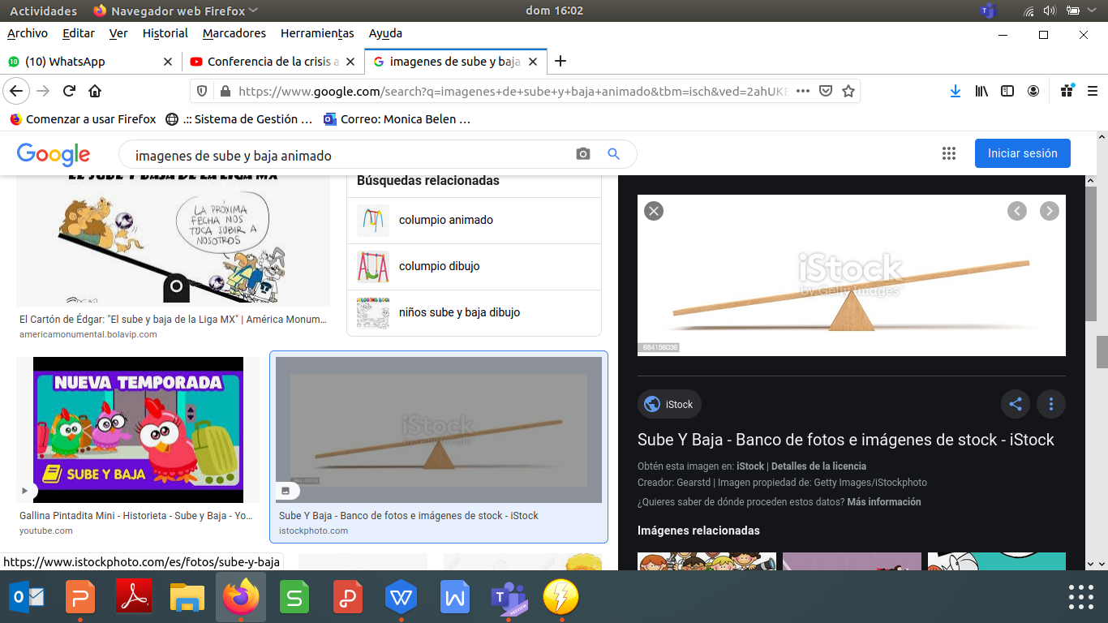
¿CÓMO ME AFECTA?
CARGA EMOCIONAL
LAS HABILIDADES
LOS HÁBITOS

Slide 13
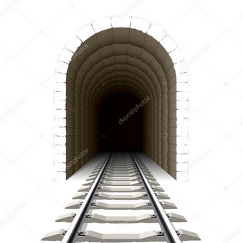
¿QUÉ PASA EN MI CEREBRO?
No tengo
No tengo
No tengo
PSICOLOGÍA DE LA ESCASES

Slide 14
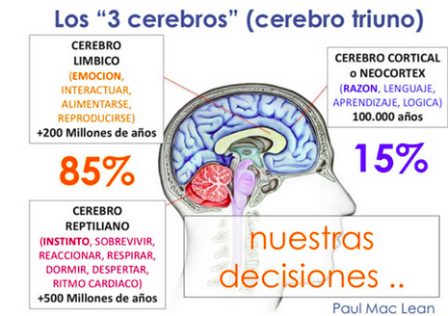
¿QUÉ PASA EN MI CEREBRO?
Motivación
Relaciones
Emociones
Actitudes
Puerta del cambio
Tranformación
Pensamiento
Lenguaje
Solución de problemas humanos
Seguridad
Acciones
Instinto
Castigo
Responde al amor

Slide 15
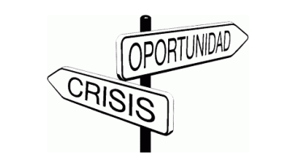
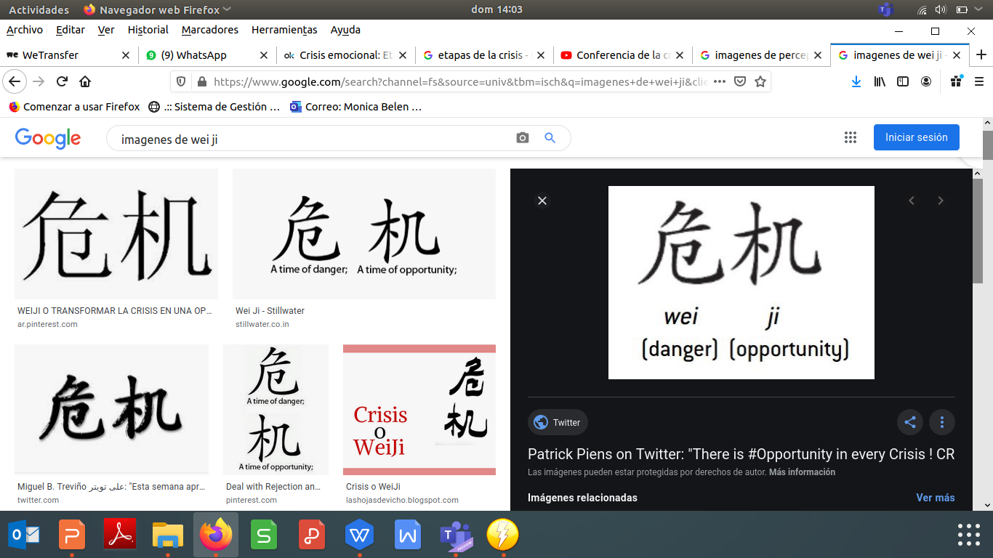
¿QUÉ HAGO PARA SUPERAR LA CRISIS?

Slide 16
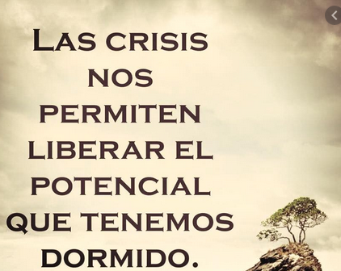
RECAPITULANDO
Video: Convertir la crisis en oportunidad y reinventarse
https://www.youtube.com/watch?v=63vmc3BV9ps

Slide 17
TAREA:
- Lectura del capítulo 2 del libro: “Remontar la Crisis” – Aldo Schlemenson y llenar el cuestionario que está en Quito Decide en el siguiente link http://www.decide.quito.gob.ec/resiliencia_covid .
- Generar la campaña informativa en redes sociales con el hashtag: #QuitoCiudadResiliente, mediante fotografías (personas reales o tipo postal) agregando conceptos simples y claros de que es la resiliencia tales como: “Salir airoso de la adversidad”, aquí manda la creatividad.
Las publicaciones serán enviadas al correo mona.belenes@hotmail.com, con capturas de patalla. Con ello, realizaremos un video y se los presentaremos en la siguiente clase.

Slide 18
CUESTIONARIO:
1.- ¿Identifique cuál de los conceptos de crisis le resulta más significativo y por qué?
2.- ¿Cuál es la diferencia entre crisis y catástrofe?
3.- ¿Cuáles son los 2 factores que influyen en la emergencia repentina de un desorden generalizado?
4.- Realice una reflexión sobre la crisis provocada por el COVID 19 y la transformación
5.- Realice una reflexión sobre la crisis provocada por el COVID 19 y la evolución

Slide 19
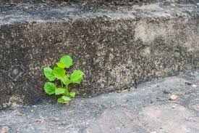
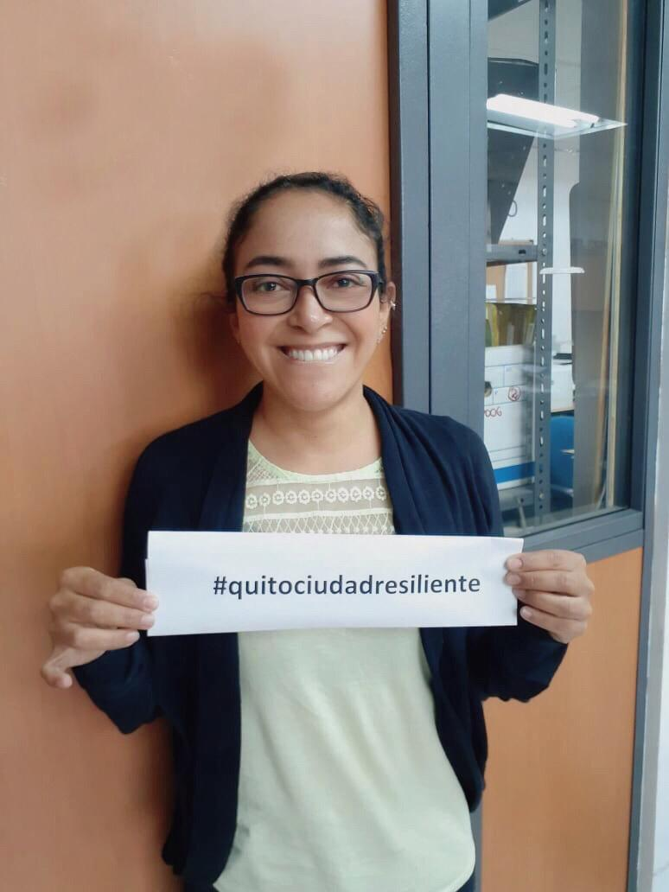
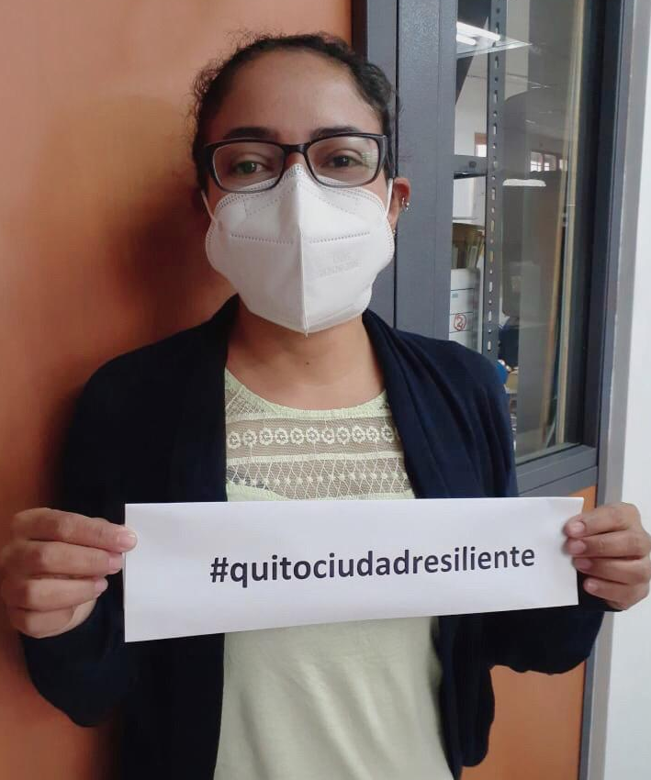


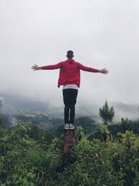
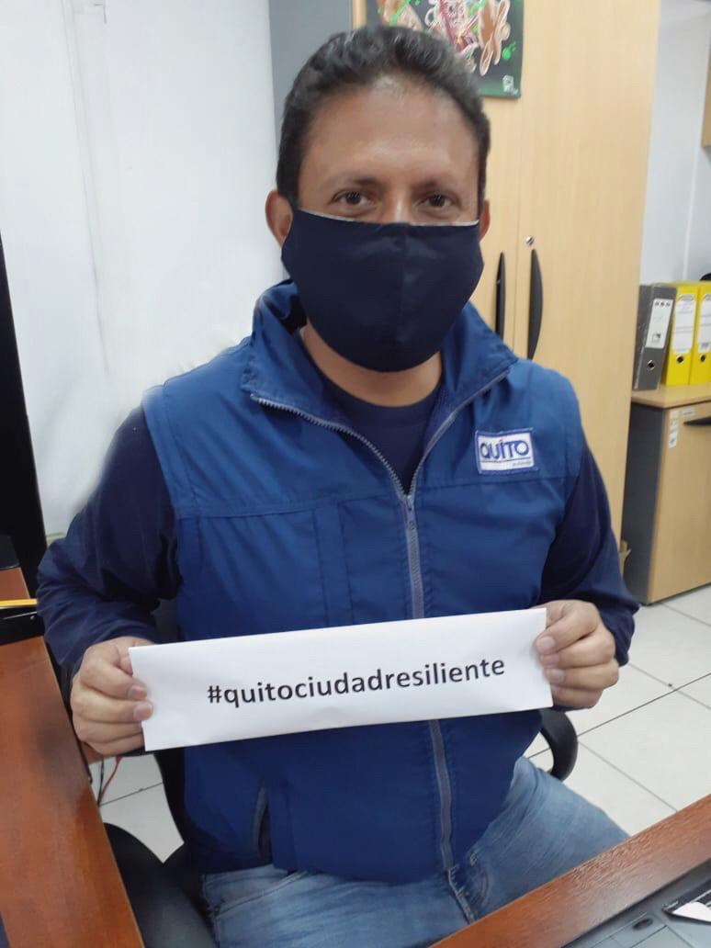
#QuitoCiudadResiliente

